Slide 1
기 초 통 계 실 습
Statistics Inha University
난수생성

Slide 2
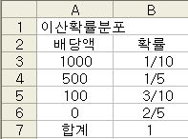
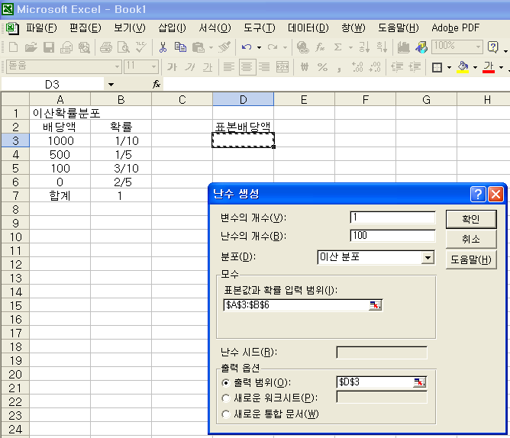
난수생성
[데이터분석] -> [난수생성]
  : 몇 가지 분포의 난수 추출
1. 이산 확률분포
확률변수 X와 그에 대응하는 확률값이
주어져 있는 경우, 확률변수 값을 추출
예) 어떤 게임을 여러 번 시행할 때
받는 배당금 모의실험
시트에 오른쪽 확률분포표를 입력
[데이터분석] -> [난수생성]

Slide 3
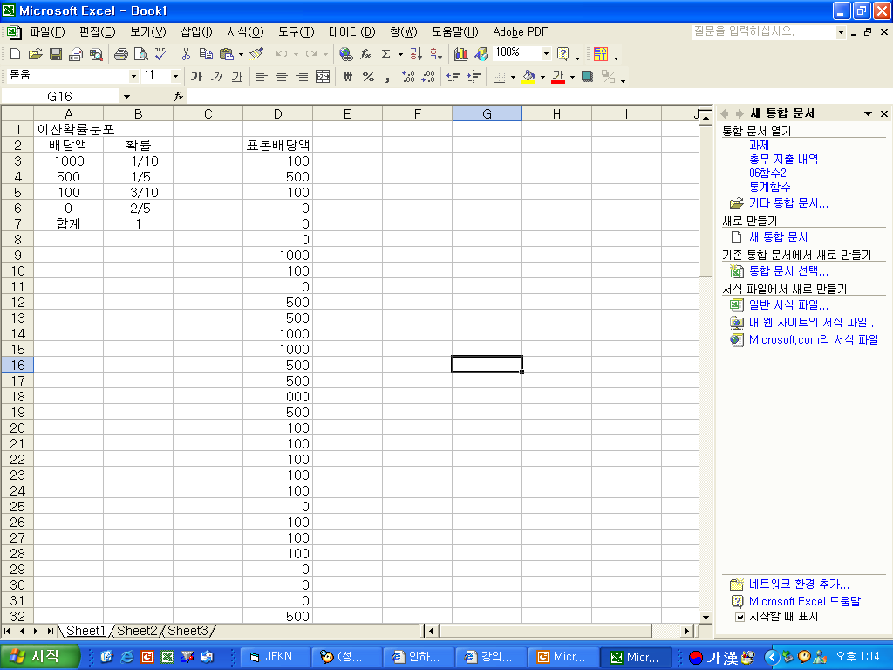
난수생성
    변수의 개수는 X(배당액) 1개,
    난수의 개수는 100번 시행
    모수로는 확률변수값(배당액)의
    범위인 A3-A6과 확률 범위인
    B3-B6 입력
    100개의 난수 출력하고 표본평균을
    구하여 확률변수의 기대값과 비교

Slide 4
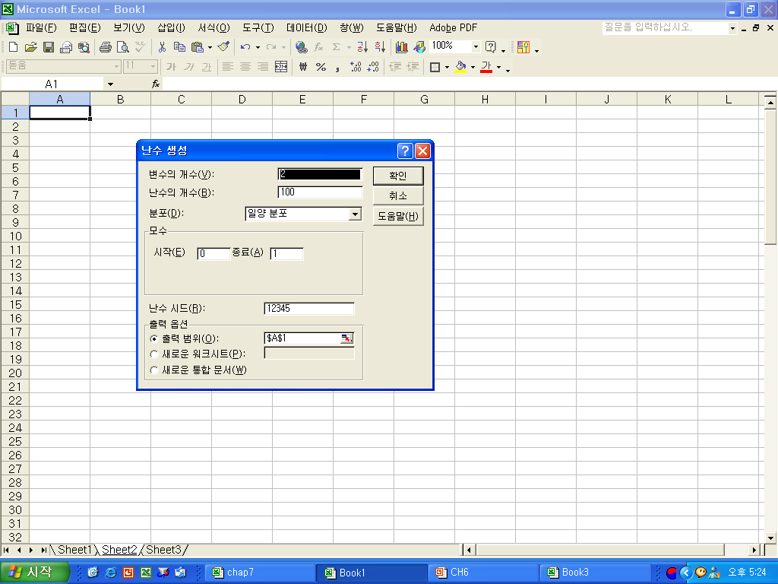
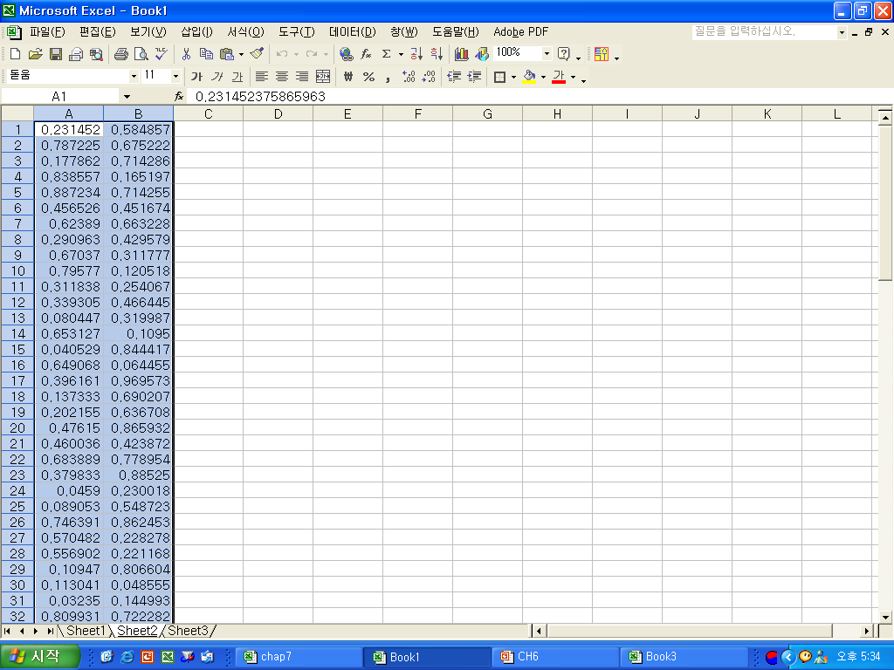
난수생성
2. Uniform 분포
  어떤 범위 내에서 동일한 확률을
  갖는 분포
  예) U(0, 1)인 일양분포에서
  변수가 X, Y인 난수 100개 생성
    [데이터분석] -> [난수생성]
    변수의 개수 2, 난수의 개수 100,
    분포는 일양분포,
    모수의 범위는 0-1까지 선택
    A1-B100의 셀에 200개의 난수 생성

Slide 5
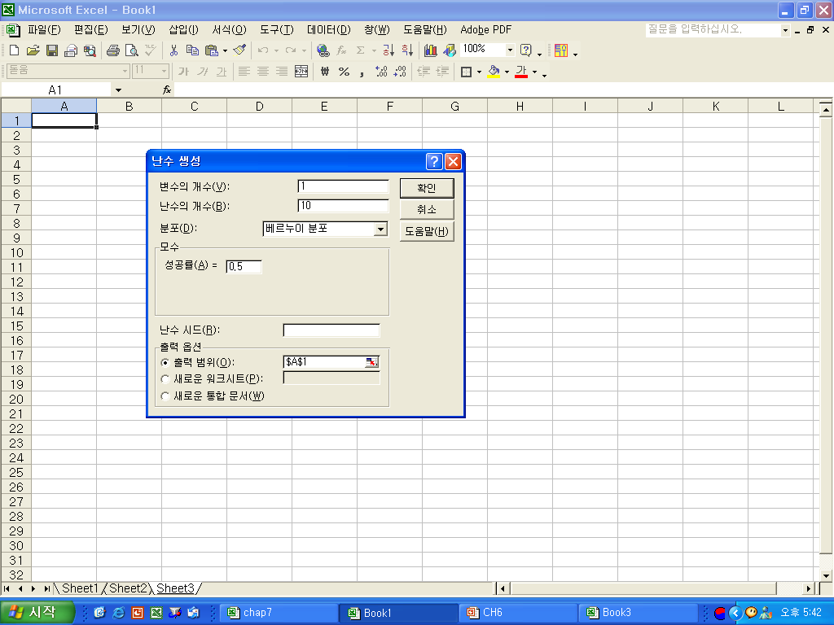
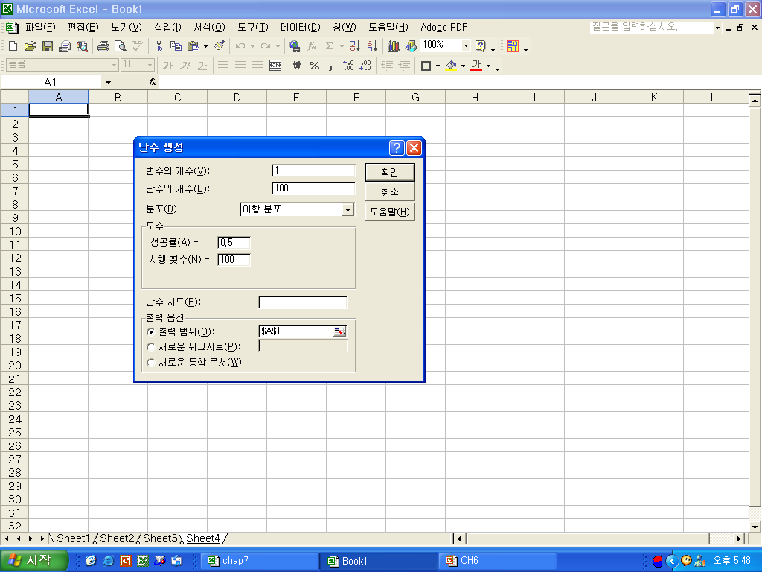
난수생성
3. 베르누이 분포
  성공(확률 p)과 실패(1-p)
  두 결과만 갖는 베르누이 시행에서
  얻은 분포
  예) 성공률이 0.5인 실험을 10번 시행
  했을 때, 성공한 경우에 대한 난수 생성
4. 이항분포
  베르누이 시행을 n번 반복 시행했을 때
  총 성공횟수에 대한 분포
  예) B(100, 0.5) 인 이항분포에서
  100개의 난수 표본 생성

Slide 6
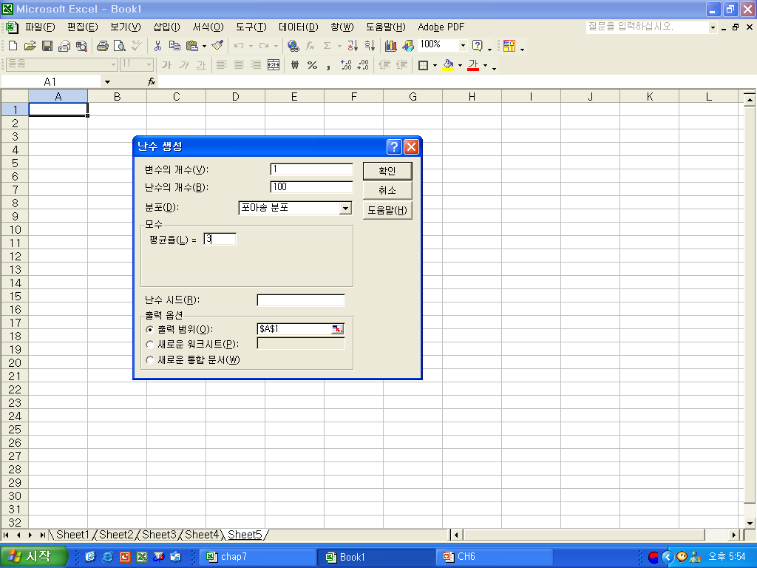
난수생성
5. 포아송분포
  단위시간당 평균적으로 m회 발생하는
  사건의 발생횟수에 대한 분포
  예) 평균이 3인 포아송분포에서
  100개의 난수 추출

